Slide 1
Présentation PowerPoint pour les thèses de Médecine
Voir l’ensemble des ressources disponibles et ce fichier mis à jour sur http://objectifthese.org

Slide 2
Introduction

Slide 3
Introduction
Avant de poursuivre, il faut maîtriser dans PowerPoint :
  Modes d’affichage
  Notes et page de notes
  Masques de diapositives et dispositions
  Entête et pied de page, numéros de diapos
Introduction :
  On s’adresse à la famille plus qu’au jury
  Diapos très visuelles, mettant en avant les schémas, rappelant la physio-pathologie
  Max 7 min / 15 min
Notes:
Écrire notre texte….

Slide 4
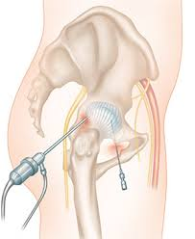
Arthroscopie de hanche
Remerciements : Dr Elio Disegni
Michael Burman sur cadavre en 1931
Lésions centrales (cartilagineuse)
Lésions périphériques (jonction tête et col, face antérieure du col fémoral)
Endoscopie de hanche (muscle fessier, ilio psoas)

Slide 5
Style télégraphique
Remerciements : Dr Alice Simon
[Texte lu]
Abordons à présent l’interaction entre antivitamines K et statines
[Texte affiché]
Interaction AVK et statines
D’après les données les centres pour le contrôle et la prévention aux Etats Unis, 46 % des sujets âgés sous warfarine prennent aussi des statines (ou des fibrates).
Les AVK et les statines ont plusieurs indications communes :
  le traitement de l’insuffisance cardiaque congestive ischémique
  le traitement des pathologies coronariennes occlusives
  la prévention d’un accident vasculaire cérébral cardio-embolique, notamment dans le cadre de la fibrillation atriale
  la prévention de l’athérosclérose intracrânienne symptomatique et périphérique
Les mécanismes d’interactions communs retrouvés sont
  Le métabolisme du système des cytochromes P 450
  La liaison protéique principalement à l’albumine
  L’inhibition de l’hydroxy-warfarine
  Les liens avec la vie réelle par effet utilisateur sain ?
46 % des sujets âgés :
warfarine + statines (ou fibrates)
Plusieurs indications communes
Mécanisme d’interaction commun
  Métabolisme du système des CYP
  La liaison protéique
  L’inhibition de l’hydroxy-warfarine
  Vie réelle par effet utilisateur sain (utilisation à long terme)

Slide 6
Matériel et Méthodes

Slide 7
Matériel et Méthodes
Contrairement à l’écrit :
  Indiquer ici le strict minimum
  1 à 3 diapos
  1-3 min / 15 min
  Volontiers par l’exemple : « Madame Michu… »

Slide 8
Exemple de Mme Michu dans la base nationale du PMSI
Remerciements : Dr Elio Disegni
20/02/2009
Clinique X
22/06/2012
Hôpital Y
Id : 30A5962……
Id : 30A5962……
Age : 75 ans
Sexe : Femme
Entrée : Domicile
Sortie : Domicile
Age : 76 ans
Sexe : Femme
Entrée : Domicile
Sortie : SSR
Diagnostics
CIM-10
Diagnostics
CIM-10
M2415 Autre atteinte cartilage
articulaire
E669 Obésité
M16 Coxarthrose
E669 Obésité
Actes
CCAM
Actes
CCAM
NEJC001 Nettoyage de l’articulation coxofémorale, par voie arthroscopique
NBPA019 Ostéotomie intraarticulaire du col du fémur
NEFC001 Remplacement de l'articulation coxofémorale par prothèse totale
Notes:
Pour mieux comprendre cette base de données, prenons l’exemple de Mme Dupont.
Mme Dupont rentre dans la clinique X via les urgences après une chute. En visite chez sa fille, c’était la structure médicale la plus proche. Dès son entrée, les informations de son séjour vont être stockés sous un numéro identifiant.
Mme Dupont s’est donc fracturée la hanche. Dans ses antécédents, on retrouve qu’elle est obèse et diabétique. Voici donc les codes concernant ses données grâce à la CIM-10.
Elle est donc hospitalisée dans le service d’orthopédie et elle va subir une chirurgie avec mise en place d’une prothèse de hanche. Comme il s’agit d’un acte, on code grâce à la CCAM.
Tout va bien pour Mme Dupont et après quelques jours passés dans le service, elle rentre chez elle à domicile.
Malheureusement, 4 mois après son opération, Mme Dupont trouve qu’elle a quand même toujours mal. Elle commence à s’inquiéter et comme c’est vendredi soir, elle décide d’aller aux urgences de l’hôpital Y, à côté de son domicile.
On découvre aux urgences qu’elle a une infection de prothèse, diagnostic que l’on va pouvoir codé grâce à la CIM 10, comme vous pouvez le voir sous le code T845. Mme Dupont a toujours quelques kilos en trop et son diabète n’a malheureusement, pas disparu ! Ces pathologies sont donc de nouveau codées grâce à la CIM-10.
Mme Dupont va donc retourner au bloc opératoire et subir un nettoyage de l’articulation, comme il s’agit d’un acte, on utilise pour coder comme vous l’avez compris la CCAM.

Slide 9
Résultats

Slide 10
Résultats
Section sur-représentée dans la présentation orale, car captive plus l’auditoire
Très visuel
Centré sur les graphiques
Simple et facile à comprendre
Pas de tableau illisible

Slide 11
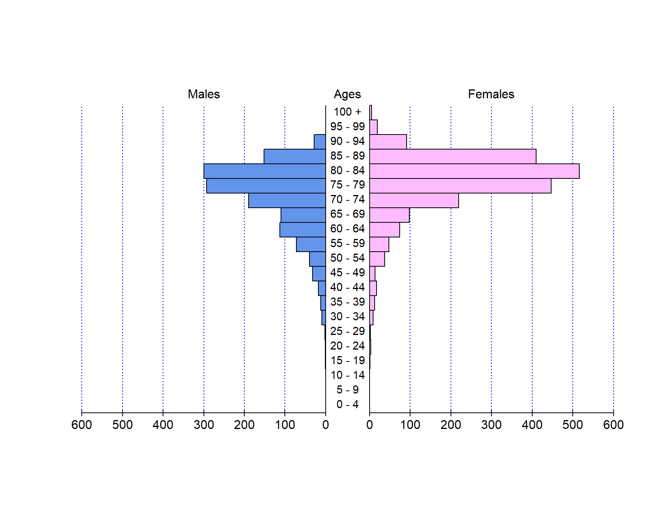
Démographie
Remerciements : Dr Alice Simon
Age moyen : 78 ans
59,6%
40,4%
Notes:
L'âge moyen de la population est de 78 ans avec la majorité ayant plus de 70 ans. On retrouve 40,4% d’hommes et 59,6% de femmes.

Slide 12
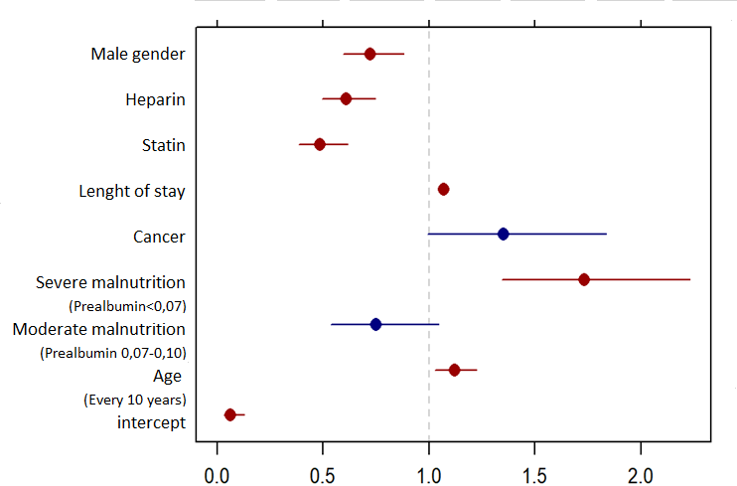
Risque de surdosage
Remerciements : Dr Alice Simon
0.72 [0.59; 0.88]
0.61 [0.49; 0.75]
0.49 [0.38; 0.61]
1.35 [0.99; 1.84]
1.73 [1.34; 2.23]
1.12 [1.03; 1.22]
Notes:
La régression logistique multivariée retrouve comme facteur protecteur
A COMPLETER

Slide 13
Discussion et conclusion

Slide 14
Discussion
Bla bla bla
Section sous-représentée car demande plus de concentration à l’auditoire
Toujours faire une sauvegarde en PDF (statique, sans animation)
Si vous utilisez les « notes », toujours les imprimer au cas où le mode présentateur ne pourrait être utilisé
Notes:
Texte à lire en séance

Slide 15
Merci de votre attention

